Slide 1
Embedded Systems Engineering Verifikation
Prof. Dr.-Ing. Sebastian Schlesinger Professor of Business Computer Science Cybersecurity and Embedded Systems Engineering

Slide 2



Diese Vorlesung
Validierung und Verifikation
Einführung
Entwurf
Implementierung
Eingebettete
Systeme
Model-Driven Engineering
Programmiersprachen
Ada
Testen
Besonderheiten eingebetteter Software
Modellierungssprachen
Endliche Automaten
Signalfluss-
orientierte
Sprachen
C für ES
Statecharts
Rust
Simulation
Software Engineering
Timed
Automata
SystemC
Echtzeit-
Spezifikations
-sprachen
betriebssysteme
Verifikation
Schwerpunkte/Vorlesungen
Zusätzliche Aspekte

Slide 3
Inhalt
Einführung
Temporallogik
Grundlagen
UPPAAL Queries
Verifikation von TA
Fazit + Literatur

Slide 4
Motivation
Bis jetzt: Validierung + Verifikation mit Tests
Tests haben Grenzen:
Explosion der Anzahl der Testfälle bei Nebenläufigkeit
Unendliches Verhalten nichtterminierender Systeme nicht abgedeckt
Tests können nur Fehler finden, nie ausschließen!
Bestimmte Eigenschaften sind nicht bzw. schwer testbar. Beispiele:
Keine Deadlocks vorhanden
Es ist immer möglich, das System in einen sicheren
Operationsmodus zu bringen

Slide 5
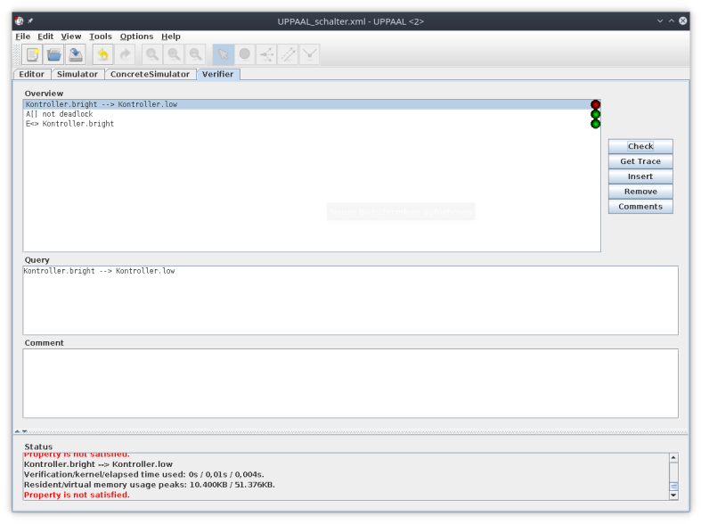
Modelchecking
Modelchecker prüfen einen endlichen Zustandsraum
vollständig auf mögliche Verletzung einer Spezifikation:
mathematisch fundiert
vollautomatisch
In UPPAAL für Timed Automata implementiert

Slide 6
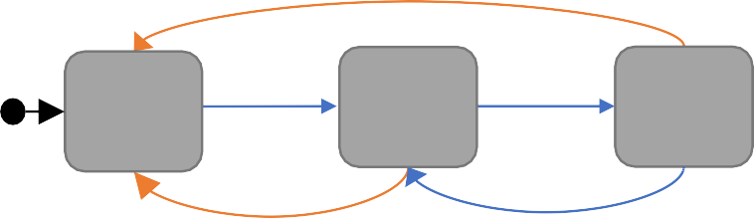
Modelchecking mit Timed Automata
Das endliche Transitionssystem eines endlichen Automaten (ohne Zeit)
generiert einen unendlichen Baum (mögliche Pfade):
off
aus
on
on
off
low
off
low
bright
aus
on
off
low
⁞
off
⁞
bright
⁞
⁞
Das endliche Modell deckt also unendlich viele, beliebig lange Pfade ab.
Bei einem endlichen Transitionssystem sucht Model Checking im gesamten Zustandsraum nach einen Gegenbeispiel für eine Aussage.
Da alle
Wenn kein Gegenbeispiel gefunden wird, ist die Aussage wahr.
➔ Bei großen Modellen sehr rechenintensiv
Möglichkeiten überprüft wurden.
Für Timed Automata muss Zeit diskretisiert werden
Mehr dazu später

Slide 7
Inhalt
Einführung
Temporallogik
Grundlagen
UPPAAL Queries
Verifikation von TA
Fazit + Literatur

Slide 8
















Eigenschaften
Eigenschaften von TA werden als zeitliche Eigenschaften über Pfaden formuliert:
Linear-time Temporal Logic (LTL) Computation Tree Logic (CTL)
a
a
a
a
a
a
b
b
b
c
c
b
c
d e f g h
Lineare (total geordnete) Folge von Zeitpunkten. LTL spricht über Menge einzelner Pfade.
d e f g h
Verzweigte Zeit: verschiedene Folgezustände möglich. CTL spricht über den Berechnungsbaum (computation tree).
Timed Automata: zusätzlich Zeiteinschränkungen  Timed CTL (TCTL)

Slide 9
Linear-time Temporal Logic
Beschreibt Aussagen über einzelne Pfade oder eine Menge
von Pfaden
Eine LTL-Formel ist genau dann auf einem Pfad erfüllt, wenn sie auf Position 0 des Pfades erfüllt ist.
Operatoren der Aussagenlogik werden durch neXt, Finally, Globally und Until ergänzt.

Slide 10
LTL Syntax
Induktive Definition von LTL Formeln:
φ ::= ⊥ | ⊤ | p | (¬φ) | (φ₁ ∧φ₂) | (φ₁ ∨φ₂) | (φ₁ ⇒φ₂) |
X φ | F φ | G φ | φ₁ U φ₂ | φ₁ W φ₂
⊥ und ⊤ stehen für falsch und wahr
p steht für eine atomare Formel (Prädikat)
die aussagenlogischen Verknüpfungen sind die üblichen
Temporale Operatoren:
kann auch der aktuelle Zustand sein
X φ
F φ “φ muss irgendwann in der Zukunft (Future/Finally) gelten”
G φ “φ muss Global in all künftigen Zuständen gelten”
φ₁ U φ₂ “φ₁ gilt in allen Zuständen bis (Until) φ₂ irgendwann gilt” φ₁ W φ₂ “φ₁ gilt in allen Zuständen bis φ₂ irgendwann gilt oder
φ₂ gilt niemals” (Weak until)
“φ muss im nächsten (neXt) Zustand gelten”
Zum Klammersparen: ¬, X, G, F binden starker als U und dann ∧ und ∨.

Slide 11
LTL Formeln: Übung
Welche der LTL Formeln X p, F p und G p gelten auf folgenden Pfaden?
 | 0 | 1 | 2
p | F | T | F
 | 0 | 1 | 2
p | F | F | T
 | 0 | 1 | 2
p | T | T | F
 | 0 | 1 | 2
p | T | T | T | …
Welche der LTL Formeln p U q und p W q gelten auf folgenden Pfaden?
 | 0 | 1 | 2
p | T | T | F
q | F | F | T
 | 0 | 1 | 2
p | T | F | T
q | F | F | T
 | 0 | 1 | 2
p | T | F | T
q | F | F | F

Slide 12
LTL Formeln: Übung
Welche der LTL Formeln X p, F p und G p gelten auf folgenden
Pfaden?
gilt: X p, F p,
gilt nicht: G p
gilt: F p,
gilt nicht: X p, G p
gilt: X p, F p, gilt nicht: G p
gilt: X p, F p, G p
 | 0 | 1 | 2
p | F | T | F
 | 0 | 1 | 2
p | F | F | T
 | 0 | 1 | 2
p | T | T | F
 | 0 | 1 | 2
p | T | T | T | …
Welche der LTL Formeln p U q und p W q gelten auf folgenden
Pfaden?
gilt: p U q, p W q
gilt: p W q
gilt nicht: p U q
gilt nicht: p U q, p W q
 | 0 | 1 | 2
p | T | T | F
q | F | F | T
 | 0 | 1 | 2
p | T | F | T
q | F | F | T
 | 0 | 1 | 2
p | T | F | T
q | F | F | F

Slide 13
CTL Syntax
Induktive Definition:
φ ::=
⊥ | ⊤ | p | (¬φ) | (φ∧φ) | (φ∨φ) | (φ⇒φ) |
AX φ | EX φ | AG φ | EG φ |
AF φ | EF φ | A [φ₁ U φ₂] | E [φ₁ U φ₂]
⊥ und ⊤ stehen für falsch und wahr (True)
p steht für eine atomare Formel (Prädikat)
die aussagenlogischen Verknüpfungen sind die üblichen
temporallogische Verknüpfungen:
Jeder Temporal-
operator wird durch genau einen Pfadquantor quantifiziert
A
E
X
F
G
U
“entlang aller Pfade” (Always)
“entlang mindestens eines Pfades” (Exists) “nächster Zustand” (neXt)
“im Anfangszustand oder in einem zukünftigen Zustand” (Future)
“im Anfangszustand und in allen zukünftigen Zuständen” (Globally)
“bis” (Until)

Slide 14
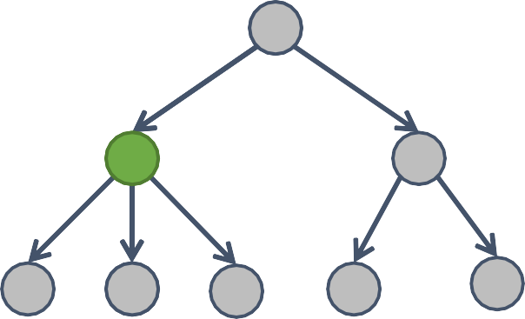
Temporale Operatoren in CTL
Die Syntax der Aussagenlogik wird mit temporalen Operatoren erweitert.
Im nächsten (neXt) Zustand EX 𝑃, AX 𝑃
Irgendwann (Future) EF 𝑃, AF 𝑃
Immer (Global) EG 𝑃, AG 𝑃
Von nun an bis (Until) E 𝑃 U 𝑄 , A 𝑃 U 𝑄
EX 𝑃
mindestens
AX 𝑃
Entlang aller Pfade gilt 𝑃
im nächsten Zustand
Es existiert ein Pfad auf dem 𝑃 im nächsten Zustand gilt

Slide 15
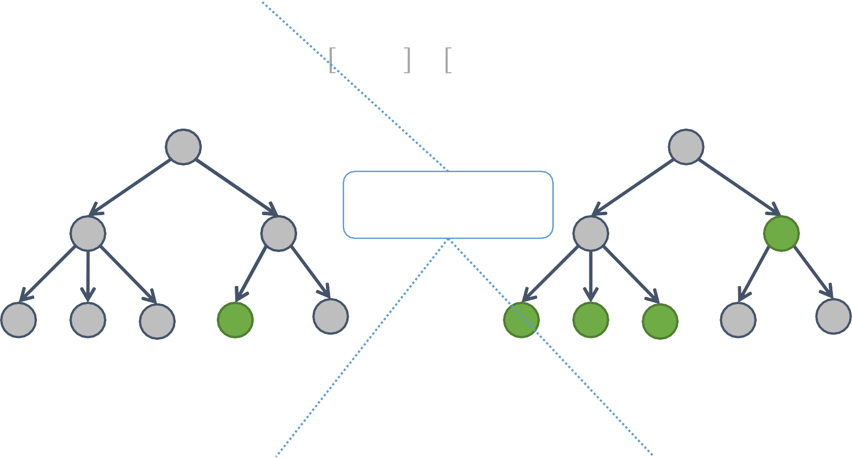
Temporale Operatoren in CTL
Die Syntax der Aussagenlogik wird mit temporalen Operatoren erweitert.
Im nächsten (neXt) Zustand EX 𝑃, AX 𝑃
Irgendwann (Future) EF 𝑃, AF 𝑃
Immer (Global) EG 𝑃, AG 𝑃
Von nun an bis (Until) E 𝑃 U 𝑄 , A 𝑃 U 𝑄
kann auch der aktuelle Zustand sein
EF 𝑃
Es existiert ein Pfad auf dem 𝑃 in irgendeinem zukünftigen Zustand gilt
AF 𝑃
Entlang aller Pfade gilt 𝑃 in irgendeinem zukünftigen Zustand

Slide 16
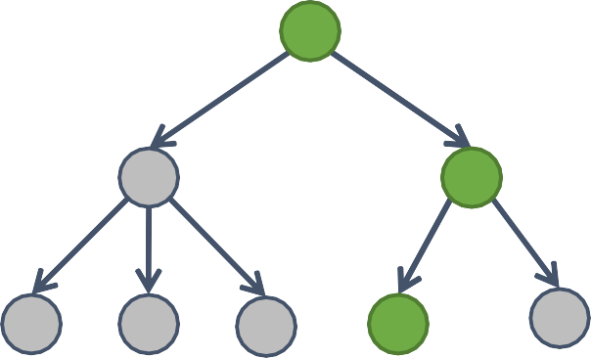
Temporale Operatoren in CTL
Die Syntax der Aussagenlogik wird mit temporalen Operatoren erweitert.
Im nächsten (neXt) Zustand EX 𝑃, AX 𝑃
Irgendwann (Future) EF 𝑃, AF 𝑃
Immer (Global) EG 𝑃, AG 𝑃
Von nun an bis (Until) E 𝑃 U 𝑄 , A 𝑃 U 𝑄
EG 𝑃
Es existiert ein Pfad, entlang dem
𝑃 global gilt (=in allen Zuständen auf dem Pfad)
AG 𝑃
Entlang aller Pfade gilt 𝑃 global
(= gilt immer)

Slide 17
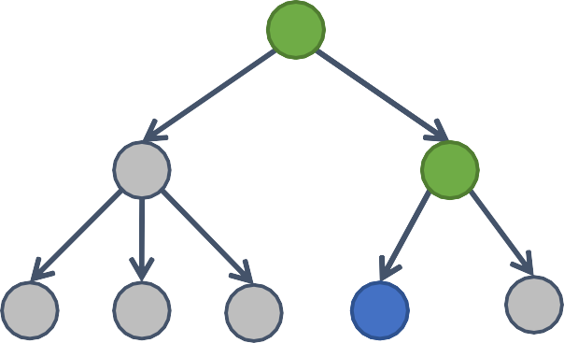
Temporale Operatoren in CTL
Die Syntax der Aussagenlogik wird mit temporalen Operatoren erweitert.
Im nächsten (neXt) Zustand EX 𝑃, AX 𝑃
Irgendwann (Future) EF 𝑃, AF 𝑃
Immer (Global) EG 𝑃, AG 𝑃
Von nun an bis (Until) E 𝑃 U 𝑄 , A 𝑃 U 𝑄
E 𝑃 U 𝑄
A 𝑃 U 𝑄
Auf min. einem Pfad gilt ab jetzt 𝑃, bis irgendwann 𝑄 gilt
Entlang aller Pfade gilt ab jetzt 𝑃, bis irgendwann 𝑄 gilt

Slide 18
Abgrenzung CTL - LTL
CTL*
CTL
LTL
In CTL und nicht in LTL: AG EF p
In LTL und nicht in CTL: GF p ⇒ F q
Nicht in CTL und LTL: E (GF p)

Slide 19
Timed CTL
TCTL: Erweiterung von CTL um Zeitbeschränkungen
Uhr wird für Formel gestartet
und durch ≃d beschränkt
Syntax:
𝑑 ganzzahlig,
≃ ∈ {<, ≤, =, ≥, >},
auch Intervalle möglich:
z.B. [d1,d2]
φ ::= ⊥ | ⊤ | p | (¬φ) | (φ∧φ) | (φ∨φ) | (φ⇒φ) |
AG φ | EG
φ | AF φ | EF φ |
≃d ≃d ≃d
≃d
A [φ₁ U_{≃d} φ₂] | E [φ₁ U_{≃d} φ₂]
≃d : entspricht Uhrenbedingungen in Timed Automata, p kann auch
eine Uhrenbedingung sein (z.B. x > 10)
mit TCTL können Eigenschaften der Form: “etwas geschieht frühestens
nach 10 ms und spätestens nach 200 ms“ ausgedrückt werden
Beispiel: wenn Alarm ausgelöst wird, geht das System innerhalb von 160 ms in einen Sicherheitszustand über
alarm ⇒ AG_{(≤160)} safety_mode
TCTL-Formeln über Timed Automata dürfen Zustände (locations), logische Operatoren und Uhrenbedingungen enthalten

Slide 20
Inhalt
Einführung
Temporallogik
Grundlagen
UPPAAL Queries
Verifikation von TA
Fazit + Literatur

Slide 21
UPPAAL Queries (1)
Pfadquantoren:
E<> p
auf mindestens einem Ausführungspfad gilt p
irgendwann (entspricht EF p)
auf allen Ausführungspfaden gilt p irgendwann (entspricht AF p)
auf mindestens einem Ausführungspfad gilt p
immer (entspricht EG p)
auf allen Ausführungspfaden gilt p immer (entspricht AG p)
wenn p auf einem Ausführungspfad gilt, gilt irgendwann später auch q (Leads-To-Operator, entspricht AG (p ⇒ AF q) )
A<> p
E[] p
A[] p
p --> q
Pfadquantoren dürfen in UPPAAL nicht geschachtelt werden!

Slide 22
UPPAAL Queries (2)
A[] expr | E[] expr | A<> expr | E<> expr | expr --> expr
Syntax von Expressions ähnlich C/C++
Variablenzugriffe
and, or, not, imply, ==
forall and exists (für alle Arrayelemente gilt)
deadlock (A[] not deadlock)
Uhrenbedingungen
Zustände (Automat X in Zustand y = X.y)
Expressions dürfen keine Seiteneffekte haben!

Slide 23
Syntax-Übersicht: UPPAAL vs. CTL
CTL | UPPAAL
F | < >
G | [ ]
AG (p ⇒ AF q) | p --> q
¬ p | not p (oder !p)
p ∧ q | p and q (oder p && q)
p ∨ q | p or q (oder p || q)
p ⇒ q | p imply q

Slide 24
Typische UPPAAL Queries
Einige Eigenschaften müssen häufig verifiziert werden:
Erreichbarkeit
E<> D.s bzw. A<> D.s
Zustand s des Automaten D wird auf mindestens einem Pfad des Transitionssystems bzw. immer erreicht.
Lebendigkeit („Etwas Gutes wird immer passieren“)
D.s --> z==3 In CTL: AG(D.s => AF D.z==3)
Wenn s in D erreicht wird, wird irgendwann z den Wert 3 annehmen.
Sicherheit („Etwas Schlechtes wird nie passieren/etwas Gutes ist immer wahr.“)
E[] b < 10 bzw. A[] b < 10
Der Wert von b kann bzw. muss dauerhaft kleiner als 10 bleiben.

Slide 25
Inhalt
Einführung
Temporallogik
Grundlagen
UPPAAL Queries
Verifikation von TA
Fazit + Literatur

Slide 26
Zeit: diskret vs. kontinuierlich
Diskrete Zeit
Zeit wird in diskreten Schritten gezählt
kann auf einen Takt (clock ticks) abgebildet werden
kann auf endliche Variablen abgebildet werden (wenn Ausführungszeit endlich)
Kontinuierliche Zeit
kontinuierlicher Zeitverlauf
Ereignisse können zu beliebigen Zeitpunkten eintreten
Zeit kann um beliebige Werte erhöht werden
Wertebereich: positive reelle Zahlen  unendlich
Wie können wir prüfen, ob eine bestimmte Eigenschaft
innerhalb eines Timed Automaton gilt?

Slide 27
Analyse von Timed Automata
Das Transitionssystem eines Timed Automaton hat einen
unendlichen Zustandsraum
s₁
x ≥ 1
s₂
x = 0
s₁

…
…
…
s₂
x = 1
s₂
x = 1.1
s₂
x = 1.7
s₂
x = 53
…
Wie prüft man z.B. Eigenschaften der Form „auf allen Pfaden gilt..“?

Slide 28



Äquivalenzklassen
Idee:
Häufig ist man nicht am exakten Wert der Uhrenbelegung, sondern nur an einem Zeit-Intervall interessiert (z.B.: die Übertragungszeit beträgt min. 20 ms und max. 50 ms)
Dann kann der Wertebereich der Uhren auf eine (endliche) Menge von Zeit-
Intervallen reduziert werden
Daher: Partitionierung des unendlichen Zustandsraums in endlich viele Partitionen (Regionen)

Slide 29
Quotientenautomat
Partitionierung der Zustandsmenge:
Abstraktion von bestimmten Variablen (Wertebereich reduzieren oder weglassen)
Zustände im Quotientenautomat sind Äquivalenzklassen von Zuständen
im ursprünglichen Automaten
Problem: Menge möglicher Abläufe kann sich vergrößern
Gesucht: Abstraktion, die die Sprache nicht vergrößert
Bei Timed Automata:
Nicht jede mögliche Uhrenbelegung führt zu einer Änderung des Ablaufs
Manche Zustände sind “zeitlich abstrakt” äquivalent

Slide 30
Äquivalenzklassenbildung
Gesucht: Äquivalenzklassen mit “ähnlichen” zeitlichen
Eigenschaften
Idee: wenn es nur ganzzahlige Konstanten im Automaten gibt, spielen fraktionale Anteile der Uhren für die Auswertung der Uhrenbedingungen keine Rolle!
Beispiel: für die Auswertung von x ≥ 1 spielt es keine Rolle, ob x = 1, x = 1.1, x = 1.7, x = π, x = 53, …

Slide 31
Regionenäquivalenz: Intuition
Ansatz zur Partitionierung des Zustandsraums: Regionen
Idee von äquivalenten Uhrenbelegungen:
Wert des fraktionalen Anteils einer Uhr nicht entscheidend
Größenordnung der fraktionalen Anteile zweier Uhren muss gleich bleiben
max. Wert für eine Uhr (d_{max}) aus vorhandenen Uhrenbedingungen gibt obere Grenze, größere Werte uninteressant
Beispiel:
x>2
l1 l2
(l1, x < 1), (l1, x = 1), (l1,1 < x < 2), (l1, x = 2), (l1, x > 2)
(l2, x > 2)

Slide 32
Beispiel: Äquivalenz von Uhrenbelegungen
Annahme:
Uhrenvariablen: 𝑥, 𝑦, 𝑧
^{𝑥}𝑚𝑎𝑥 ^{= 𝑦}𝑚𝑎𝑥 ^{= 𝑧}𝑚𝑎𝑥 ⁼ ³
Uhrenbelegungen 𝑣: 𝑥, 𝑦, 𝑧 → ℝ⁺
durch Vektoren [𝑥 = 𝑑₁, 𝑦 = 𝑑₂, 𝑧 = 𝑑₃] repräsentiert
Beispiel
Werte von y irrelevant, da 𝑦 > 𝑦_{𝑚𝑎𝑥}
▪ | 1 , 2.1 , 2.423 | ≅ [1 , 2.422 , 2.423] ≅ [1 , 2.9 , 2.95]
▪ | 1 , 3.4 , 2.423 | ≅ [1 , 3.5 , 2.423] ≅ [1 , 42.12345 , 2.95]
x=1 vs 1<x<2
1 , 2.1 , 2.423
1 , 2.1 , 1.423
≇ [1.1 , 2.1 , 2.423]
≇ [1 , 2.12 , 1.1]
⌊y⌋< ⌊z⌋ vs ⌊y⌋>⌊z⌋

Slide 33
Regionengraph
Zustände des Regionengraphen: Tupel aus locations und regions
Sukzessiver Aufbau: jeweils finden aller möglichen Folgezustände
Zustände, die durch diskrete Schritte (Transitionen) erreicht werden: es vergeht keine Zeit, Uhren können zurückgesetzt werden
Zustände, die durch Zeitschritte erreicht werden: Bewegung nach rechts
oben (x und y nehmen gleichermaßen zu)
y
Regionen, die durch Zeitschritte erreicht werden
Ausgangsregion
2
1
Regionen, die durch Rücksetzen erreicht werden
x:=0
y:=0
x
1 2 3

Slide 34
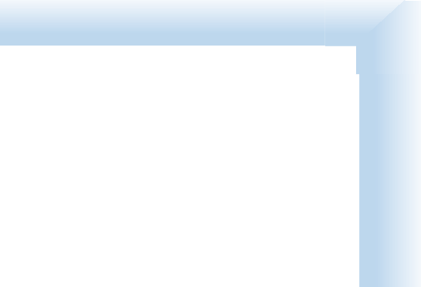
Regionen mit mehreren Uhren
Bei mehreren Uhren muss man nicht nur die Wertebereiche der Uhren betrachten, sondern auch die Verhältnisse zwischen Uhren.
Unterschiede zwischen Uhren können das Schaltverhalten beeinflussen
z.B.: guard 𝑥 + 1 < 𝑦
𝑥 = 0 ∧ 𝑦 = 1
𝑥 = 𝑦 = 0
𝑥 = 𝑦 = 1
y
2
0 < 𝑥 < 1 ∧ 𝑦 = 𝑥 + 1
0 < 𝑥 < 1 ∧ 1 < 𝑦 < 𝑥 + 1
1
𝑥 = 0 ∧ 0 < 𝑦 < 1
0 < 𝑥 < 1 ∧ 𝑥 < 𝑦 < 1
0 < 𝑥 < 1 ∧ 𝑦 = 𝑥
x
1
2
3
0 < 𝑥 < 1 ∧ 0 < 𝑦 < 𝑥

Slide 35
Regionengraph: Beispiel
x ≥ 2
x := 0
l
1
l₁
x = 0
l
1
x > 2
0
Zeitschritt
diskreter Schritt
1
l₁
x = 2
l₁
0 < x < 1
2
x
l₁
x = 1
l₁
1 < x < 2

Slide 36
Regionen und Zonen
Regionengraphen sind endlich
Eigenschaften, die als TCTL-Formeln ausgedrückt werden können, können auf Regionengraphen in endlicher Zeit geprüft werden
Alle Eigenschaften, die in TCTL ausgedrückt werden können, bleiben in Regionengraphen erhalten.
Allerdings wächst die Anzahl der Regionen exponentiell mit der Anzahl an Uhren und der Größe der max. Konstanten
Gezielte Reduktion der Anzahl an Äquivalenzklassen: Zonen

Slide 37
Zonen: Intuition
Idee: Regionen mit gleichem Schaltverhalten sind äquivalent
Beispiel:
x>2
l1 l2
Äquivalente Regionen:
[l1, x ≤ 2]: (l1, x < 1), (l1, x = 1), (l1, 1 < x < 2), (l1, x = 2)
[l1, x > 2]: (l1, x > 2)
[l2, x > 2]: (l2, x > 2)
Zonen Regionen

Slide 38
Zonen
Zone = konvexe Konjunktion atomarer Uhrenbedingungen
y
x > 1
1 < y < 2
Beispiel:
x > 1 ∧ 1 < y < 2 ∧ x – y < 1
Gezielte Vergrößerung der Regionen möglich, und damit Reduktion der Größe des Zustandsraums
Regionen müssen nicht mehr
explizit berechnet werden
2
x – y < 1
1
x
1
2
3

Slide 39
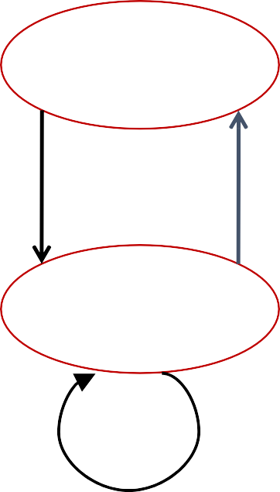
Zonengraph: Beispiel
x ≥ 2
x := 0
l
1
l₁
x = 0
l
1
x > 2
l₁
0 ≤ x < 2
l₁
0 < x < 1
l₁
x = 2
l₁
x ≥ 2
l₁
x = 1
l₁
1 < x < 2

Slide 40
Fazit
Verifikation von TAs mit dem UPPAAL Model Checker
möglich
Eigenschaften von TA können mit einer Temporallogik spezifiziert werden
Das Transitionssystem eines TA bildet einen unendlichen Zustandsraum. Damit verifizierbar: Abstraktion von kontinuierlicher Zeit
Ziel: endlich viele Zustände
Methodik: Zonen als Äquivalenzklassen von Regionen, Regionen = Äquivalenzklassen von semantischen Zuständen (Location, Uhrenbelegung)

Slide 41
Literatur
R. Alur and T.A. Henzinger.
Real-time logics: complexity and expressiveness. Information and Computation 104(1):35-77, 1993
R. Alur and D.L. Dill.
A theory of timed automata.
Theoretical Computer Science 126:183-235, 1994

